Slide 1

NBA 球員價值分類分析
原始模型 vs. ValueIndex 模型比較
使用 WEKA J48 決策樹演算法探討球員薪資與表現的關聯性
財金一甲-第16組：黃士恩、臧子寬、李宥儒

Slide 2

研究背景與動機
核心問題
NBA 球員年薪動輒千萬美元,但薪資是否真正反映場上表現?我們將球員視為「投資資產」,探討薪資成本與數據產出之間的價值關係。
本研究運用 WEKA 機器學習工具建立分類模型,
將球員歸類為三種價值類型:
HighValue 物超所值
FairValue 價值相符
Overpaid 薪資過高

Slide 3



研究目的
建立價值判斷模型
方法比較驗證
關鍵因素識別
開發一個客觀的分類系統,評估球員是否物超所值,協助球隊做出更明智的薪資決策
模型一: 使用原始數據(PTS、REB、STL等多項指標)
模型二: 加入 ValueIndex 財金效率指標
透過決策樹分析,找出真正影響球員 CP 值的核心變數與判斷規則

Slide 4

資料來源與變數說明
研究樣本
關鍵變數
本研究分析 51 位 NBA 球員的賽季數據,涵蓋多項場上表現與薪資資訊
進攻指標
防守與其他
PTS (得分)
REB (籃板)
AST (助攻)
STL (抄截)
FG% (命中率)
BLK (阻攻)
3P% (三分命中率)
PER (效率值)
整體貢獻
WS (勝利貢獻)
Salary (年薪)
ValueIndex

Slide 5
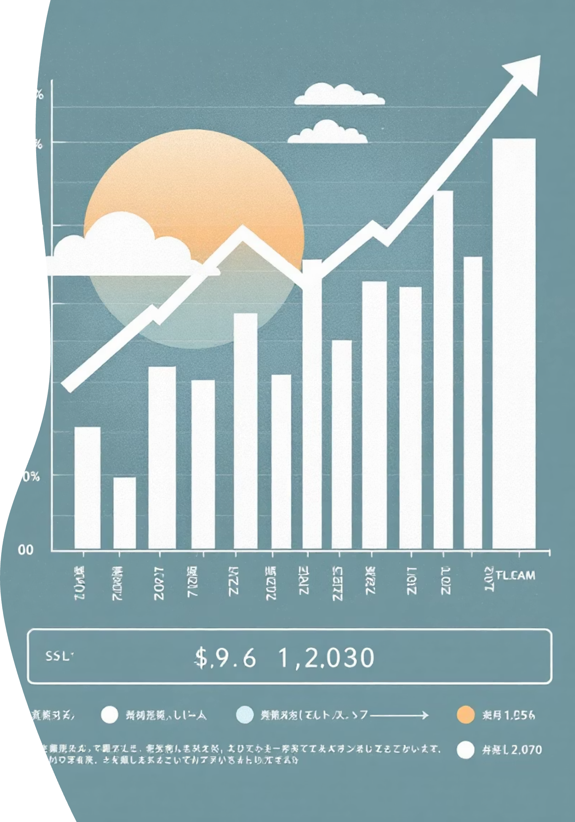
ValueIndex 財金效率指標
計算公式
財金意義
ValueIndex = (0.5 × PTS + 0.3 × REB + 0.3 × AST) / Salary_M
ValueIndex 代表球員每百萬薪資所產生的綜合貢獻,類似於投資報酬率(ROI)的概念。這個指標將複雜的多維數據濃縮為單一效率比值,直接反映球員的成本效益。
其中 Salary_M 為以百萬美元計的年薪金額
實務應用
ValueIndex 提供一個化繁為簡的 CP 值判斷標準,球隊管理層可據此評估薪資談判的合理性,以及球員在陣容中的價值定位。

Slide 6
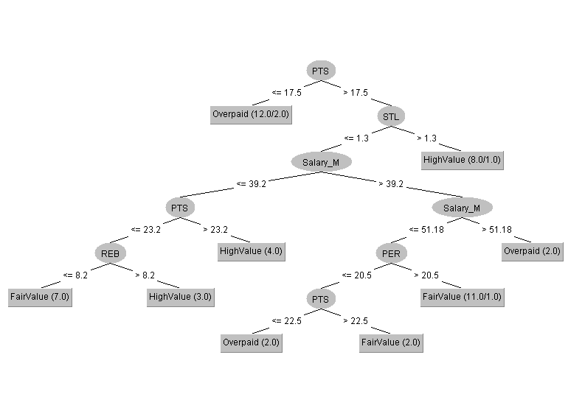
模型一:原始多變數模型
模型架構
使用所有基本數據作為輸入變數,包括 PTS、REB、AST、STL、BLK、FG%、3P%、PER、WS 及 Salary 等多項指標。
決策樹特徵
樹狀結構包含 17 個節點
決策路徑複雜,需要多層判斷
主要決策邏輯依賴得分門檻
典型判斷規則
情境一: 若得分 ≤ 17.5 → 多數被分類為 Overpaid
情境二: 若得分 > 17.5 → 需進一步檢視 STL、防守數據、薪資水平等多重變數

Slide 7

模型一表現結果
56.86%
0.345
17
整體準確率
Kappa 係數
決策節點數
表現一般,超過四成預測錯誤
中低一致性,模型穩定度不足
結構過於複雜,難以解釋
模型問題診斷
多變數干擾
變數相關性高
分類不穩定
過多輸入變數導致模型難以聚焦於核心價值判斷標準
許多數據指標彼此高度相關,造成資訊冗餘與判斷混亂
頻繁出現誤分類情況,特別是在 FairValue 與 Overpaid 之間

Slide 8
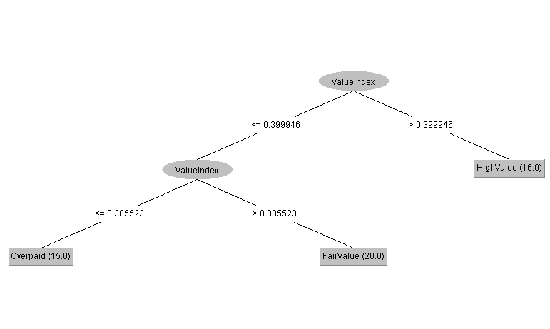
模型二:ValueIndex 模型
模型突破
在原始數據基礎上增加一個關鍵變數:ValueIndex
結構簡化
決策樹縮減至僅 3 個葉節點,判斷路徑清晰明確
判斷直觀
以單一效率指標為核心,避免多變數交互干擾
財金邏輯
直接對應投資報酬概念,符合球隊管理思維

Slide 9





模型二卓越表現
96.08%
0.94
準確率
Kappa 係數
大幅提升 40 個百分點
高度一致性,模型極為穩定
95%+
ROC 曲線
所有類別均超過 0.95
關鍵突破: 透過引入 ValueIndex,模型不僅達到近乎完美的分類準確度,更重要的是建立了一個具有財金解釋力的價值判斷框架。

Slide 10



ValueIndex 決策規則
Overpaid
FairValue
HighValue
ValueIndex ≤ 0.305
0.305 < ValueIndex ≤ 0.40
ValueIndex > 0.40
效率低落,薪資與貢獻不成比例
價值相符,薪資與表現合理匹配
物超所值,高效率低成本的優質資產
核心發現: 使用單一 ValueIndex 變數即可完整且準確地分類球員價值,證明了效率指標在球員評估中的關鍵地位。

Slide 11
模型表現比較：ValueIndex 大幅提升預測準確率
評估指標
原始模型
ValueIndex 模型
分類準確率
56.86%
96.08%
Kappa 係數
0.34
0.94
決策樹複雜度
17 個節點
3 個節點
財金解釋力
一般
非常高
ValueIndex 模型在所有關鍵指標上均顯著優於原始模型，準確率提升近 40 個百分點，同時大幅降低模型複雜度，提供更清晰的決策依據。

Slide 12




ValueIndex 優勢：從財金角度解析球員價值
整合關鍵績效
同時納入得分（PTS）、籃板（REB）、助攻（AST）等核心數據，全面反映球員場上貢獻
成本效益導向
將薪資（Salary）納入計算公式，直接對應財金領域的投資報酬率（ROI）概念
穩定性更高
單一指標避免多變數間的共線性與干擾，減少模型過度擬合的風險
直接價值衡量
表現與薪資的效率比是最直接的價值指標，清楚呈現球員 CP 值高低

Slide 13

研究結論與實務應用價值
核心發現
實務應用場景
ValueIndex 能強力解釋球員性價比：將複雜的多維數據簡化為單一效率指標
薪資談判參考：提供量化依據評估球員續約價碼
分類準確率大幅提升：WEKA 決策樹模型驗證加入 ValueIndex 後準確率達 96.08%
球探評估工具：快速篩選高 CP 值的潛力球員
陣容優化分析：協助球團在薪資帽限制下做出最佳配置
模型簡潔可解讀：僅需 3 個節點即可完成分類，適合實務快速決策

Slide 14





未來研究方向
擴大樣本規模
納入 300 名以上球員數據，提升模型泛化能力與統計顯著性
整合進階指標
加入 BPM、RAPTOR、On/Off 等進階數據，捕捉更細緻的球員影響力
多模型比較
測試 Random Forest、XGBoost 等演算法，尋找最佳預測架構
優化財金模型
發展更完整的價值評估框架，整合市場溢價與風險調整因子
Q & A
感謝聆聽，歡迎提問與交流

